Slide 1
§2.2 随机变量的数学期望
分布函数能够完整地描述随机变量的统计特性，但在
一些实际问题中，只需知道随机变量的某些特征，因
而不需要求出它的分布函数.例如：
评定某企业的经营能力时，只要知道该企业人均赢利
水平；
研究水稻品种优劣时，我们关心的是稻穗的平均粒数
及每粒的平均重量；
检验棉花的质量时，既要注意纤维的平均长度，又要
注意 纤维长度与平均长度的偏离程度，平均长度越
长、偏离程度越小，质量就越好;

Slide 2
考察一射手的水平，既要看他的平均环数是否高，还
要看他弹着点的范围是否小，即数据的波动是否小.
由上面例子看到，与随机变量有关的某些数值，虽不
能完整地描述随机变量，但能清晰地描述随机变量在
某些方面的重要特征,这些数字特征在理论和实践上
都具有重要意义.
随机变量某一方面的概率特性都可用数字来描写

Slide 3


Slide 4
引例 学生甲乙参加数学竞赛, 观察其胜负
总
成
绩
加 权 平 均
初
赛
复
赛
决
赛
算术
平均
3:3:4 2:3:5 2:2:6
甲
乙
90 85 53 228 76
73.7 70.0 66.8
88 80 57 225 75
73.2 70.1 67.8
胜者
甲 甲 乙 甲 甲
甲 乙 乙

Slide 5
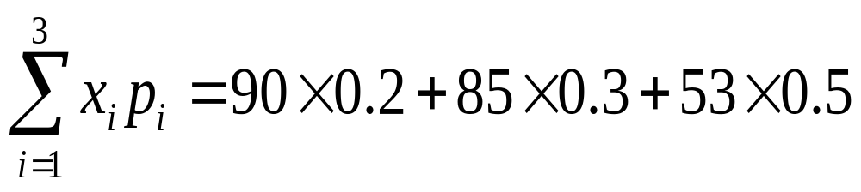

称
为这 3 个数字的加权平均
数学期望的概念源于此

Slide 6
§2.2 随机变量的数学期望
分赌本问题(17世纪)
甲乙两赌徒赌技相同，各出赌注50元.
无平局，谁先赢3局，则获全部赌注.
当甲赢2局、乙赢1局时，中止了赌博.
问如何分赌本?

Slide 7
两种分法
1. 按已赌局数分：
则甲分总赌本的2/3、乙分总赌本的1/3
2. 按已赌局数和再赌下去的“期望” 分：
因为再赌两局必分胜负，共四种情况：
甲甲、甲乙、乙甲、乙乙
所以甲分总赌本的3/4、乙分总赌本的1/4

Slide 8
2.2.1 数学期望的概念
若按已赌局数和再赌下去的“期望” 分，
则甲的所得 X 是一个可能取值为0 或100
的随机变量，其分布列为：
X 0 100
P 1/4 3/4
甲的“期望” 所得是：0×1/4 +100 × 3/4 = 75.

Slide 9
2.2.2 数学期望的定义
定义2.2.1 设离散随机变量X的分布列为
P(X=x_{n}) = p_{n}, n = 1, 2, ...
若级数
绝对收敛，则称该级数为X 的
数学期望，记为

Slide 10
例 按规定,某车站每天8:00~9:00,9:00~10:00
都恰有一辆客车到站,但到站时刻是随机的,且两者
到站的时间相互独立。其规律为：
到站时刻 | 8:10 8:30 8:50 9:10 9:30 9:50
概率 | 1/6 3/6 2/6
一旅客8:20到车站,求他候车时间的数学期望.

Slide 11


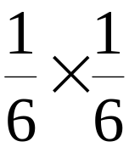
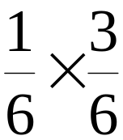
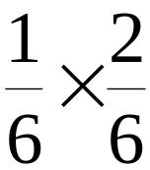

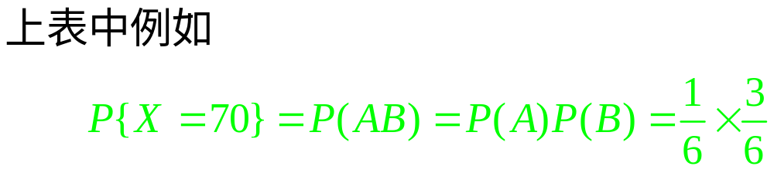
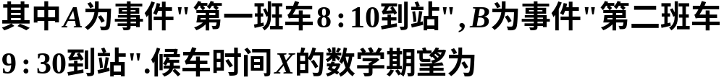
X | 10 30 50 70 90

Slide 12
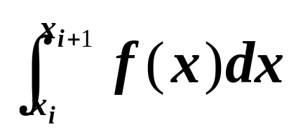
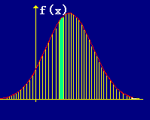
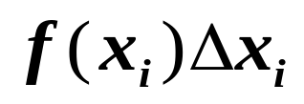
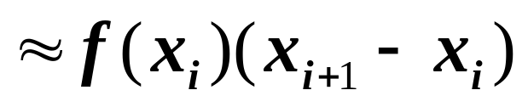
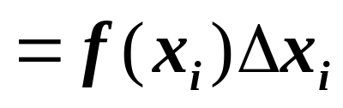
连续随机变量的数学期望
设X是连续型随机变量，其密度函数为f (x),在数轴上取很密的分点x₀ <x₁<x₂< …,则X落在小区间[x_{i}, x_{i+1})的概率是
阴影面积近似为
小区间[x_{i}, x_{i+1})

Slide 13
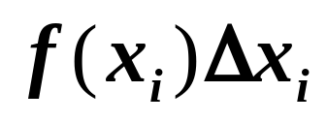
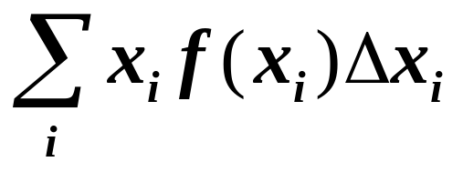
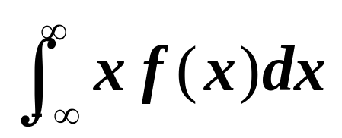
由于x_{i}与x_{i+1}很接近, 所以区间[x_{i}, x_{i+1})中的值可以用x_{i}来近似代替.
因此X与以概率
取值x_{i}的离散型r.v
该离散型r.v 的数学期望是
近似,
阴影面积近似为
这正是
的渐近和式.
小区间[x_{i}, x_{i+1})

Slide 14
连续随机变量的数学期望
定义2.2.2 设连续随机变量X的密度函数为f(x),
若积分
绝对收敛，则称该积分为X 的
数学期望，记为
注意:数学期望反映了随机变量取值的平均值,它是一种加权平均,它是一个数不再是 r.v.

Slide 15
例2.2.1
X −1 0 1 2
P 0.2 0.1 0.4 0.3
则
E(X) =
−1×0.2+0×0.1+1×0.4+2×0.3 = 0.8.

Slide 16
注 意 点
数学期望简称为期望.
数学期望又称为均值.
数学期望是一种加权平均.

Slide 17
例2.2.2
解

Slide 18
例2.2.3
解
注意: 不是所有的 r.v.都有数学期望

Slide 19
2.2.3 数学期望的性质
定理2.2.1 设 Y=g(X) 是随机变量X的函数，
若 E(g(X)) 存在，则

Slide 20
例2.2.2 设随机变量 X 的概率分布为
X 0 1 2
P 1/2 1/4 1/4
求 E(X²+2).
解: E(X²+2)
= (0²+2)×1/2+(1²+2)×1/4+(2²+2)×1/4
= 1+3/4+6/4 = 13/4

Slide 21
数学期望的性质
(1) E(c) = c
(2) E(aX) = aE(X)
(3) E(g₁(X)+g₂(X)) = E(g₁(X))+E(g₂(X))
(4) 当X ,Y 独立时，E (X Y ) = E (X )E (Y )(后学)
注意：若E (X Y ) = E (X )E (Y )，X ,Y 不一定独立

Slide 22
证明：仅就
证性质（4）

Slide 23

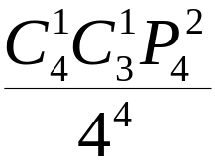
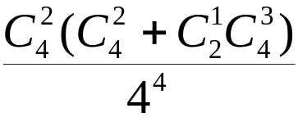

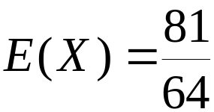
例 将4个不同色的球随机放入4个盒子中, 每盒容
纳球数无限, 求空盒子数的数学期望.
解一 设X为空盒子数, 则X的概率分布为
X
0 1 2 3
P

Slide 24
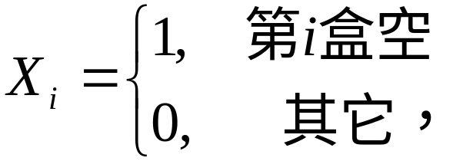

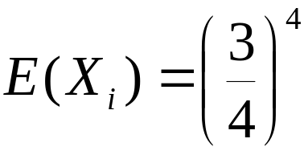
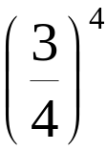
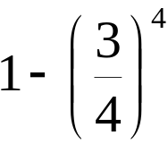
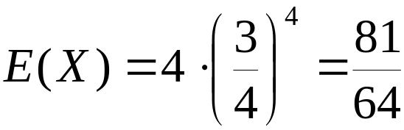
解二 再引入 X_{i} ,i = 1,2,3,4
X_{i}
1 0
P

Slide 25
例
解
引入随机变量
则有

Slide 26
故
（次）

Slide 27
应用1
据统计65岁的人在10年内正常死亡
的概率为0. 98, 因事故死亡概率为0.02.保险
公司开办老人事故死亡保险, 参加者需交纳
保险费100元.若10 年内因事故死亡公司赔偿
a 元, 应如何定 a , 才能使公司可期望获益;
若有1000人投保, 公司期望总获益多少?
解
设X_{i} 表示公司从第 i 个投保者身上所得
的收益, i =1~1000 . 则
100 | 100-a
0.98 | 0.02
X_{i} ~

Slide 28
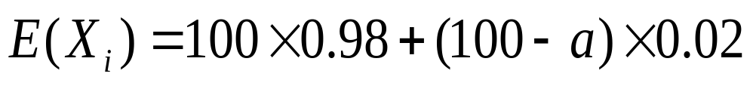


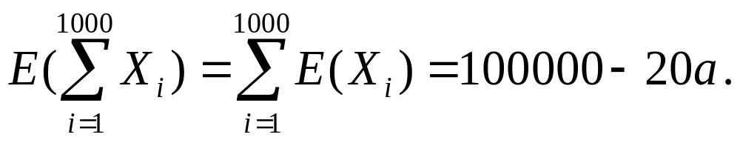
由题设
公司每笔赔偿小于5000元, 能使公司获益.
公司期望总收益为
若公司每笔赔偿3000元, 能使公司期望
总获益40000元.

Slide 29
应用2
验血方案的选择
为普查某种疾病,n个人需验血.验血方
案有如下两种：
分别化验每个人的血,共需化验n次；
分组化验,k个人的血混在一起化验,若
结果为阴性,则只需化验一次;若为阳性,则
对k个人的血逐个化验,找出有病者,此时
k个人的血需化验 k+1 次.
设每人血液化验呈阳性的概率为p,且
每人化验结果是相互独立的.试说明选择哪一
方案较经济.

Slide 30

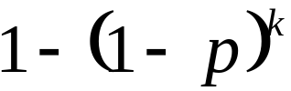
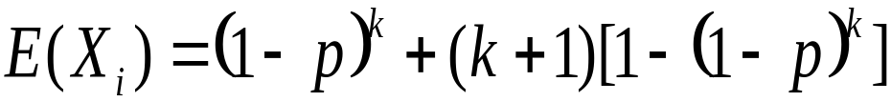
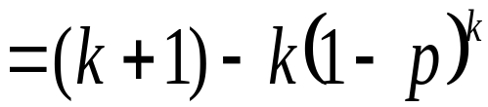
解 只须计算方案(2)所需化验次数的期望.
为简单计, 不妨设 n 是 k 的倍数，共分成
n / k 组.
设第 i 组需化验的次数为X _{i,} 则
X_{i}
1 k + 1
P

Slide 31
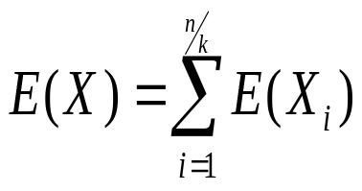
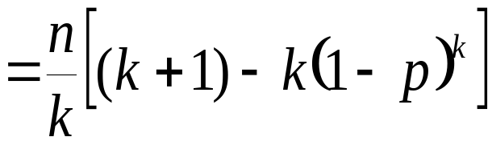
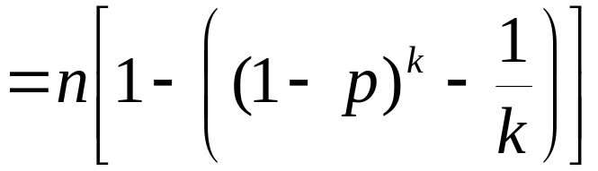
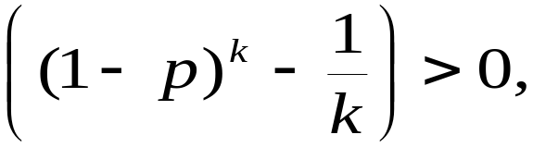
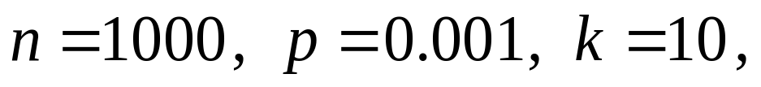
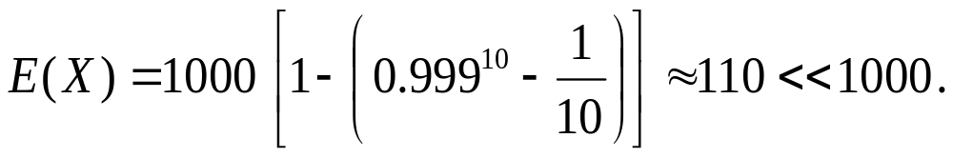
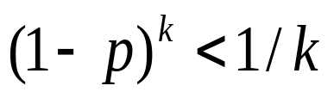
若
则E (X ) < n
例如,
当 时, 选择方案(2) 较经济.

Slide 32
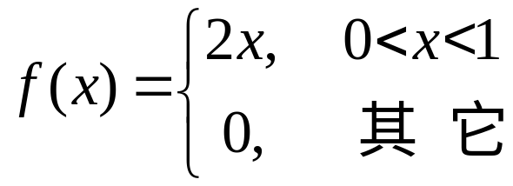
练习1
设 X ~
求下列 X 的函数的数学期望.
(1) 2X−1, (2) (X − 2)²
解: (1) E(2X − 1) = 1/3,
(2) E(X − 2)² = 11/6.

Slide 33
练习1 某人的一串钥匙上有n把钥匙,其中只有一把能打开自己的家门,他随意地试用这串钥匙中的某一把去开门,若每把钥匙试开一次后除去,求打开门时试开次数的数学期望.

Slide 34
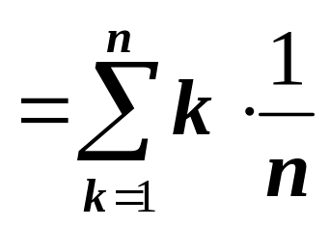
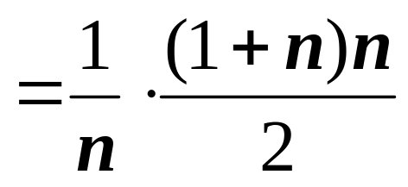
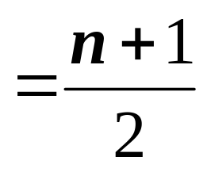
解 设试开次数为X,
P(X=k)=1/n, k=1, 2, …, n
于是
E(X)

